Slide 1
Тема урока:
Правописание парных звонких и глухих согласных.

Slide 2
Вспомните парные согласные:
Б – …
В – …
Г – …
Д – …
З – …
Ж - …

Slide 3
Что это?

Slide 4
Подумайте, как правильно написать это слово:
Гриб или грип ?

Slide 5
Вы догадались! Нам понадобятся родственные слова!
Подберём ряд родственных слов, найдём проверочное и запишем слово верно:
________________________________

Slide 6
Что это?

Slide 7
Выберите верное написание:
Закад или закат

Slide 8
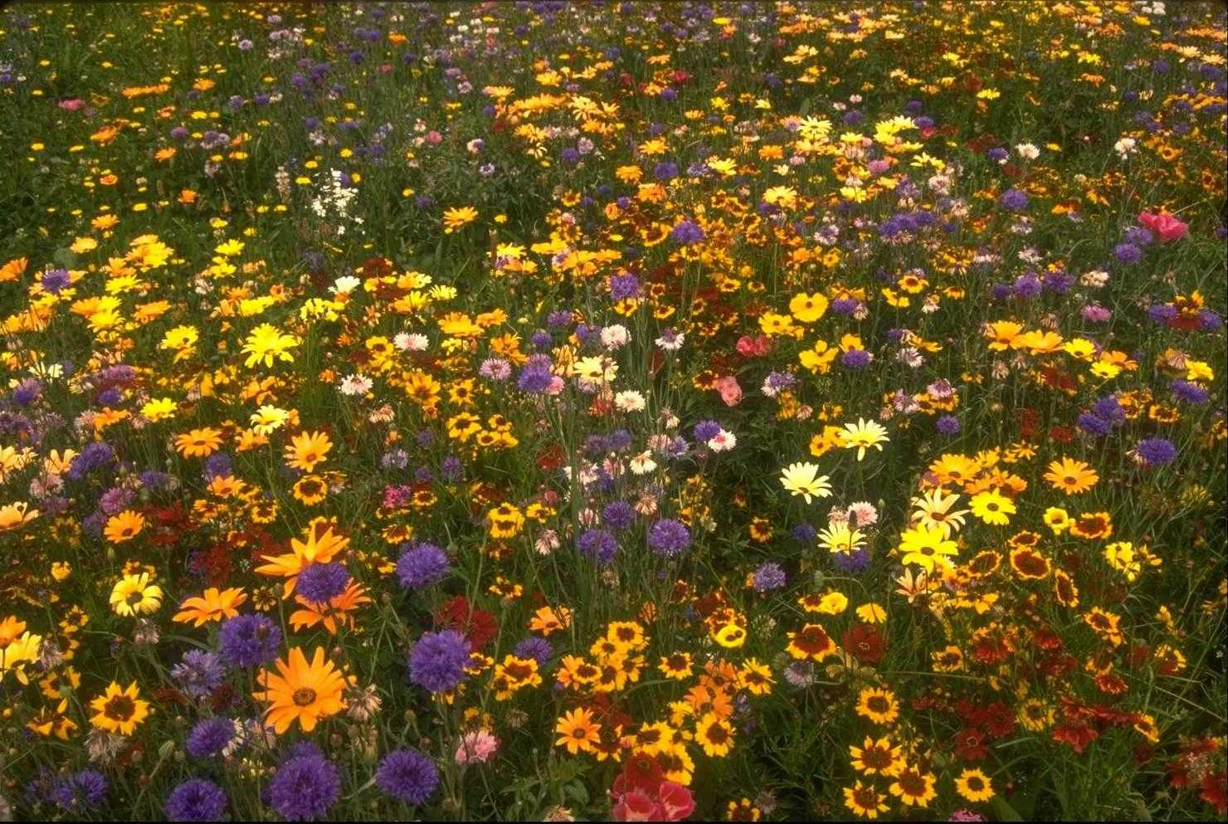
Как верно записать эти слова:

Slide 9
Проверьте себя:
ВОЛК
ЛУГ

Slide 10
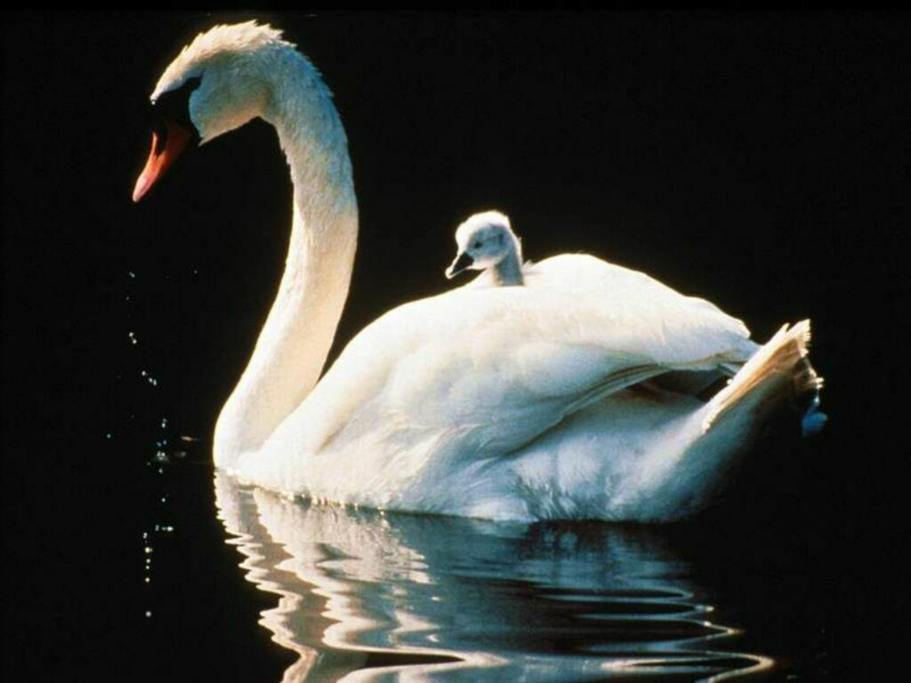
Кто это? Как напишете слова?

Slide 11
Проверьте:
лев
лебедь

Slide 12
Запишите слова, вставляя пропущенные буквы:
Больной зу(б, п)
Холодный су(б, п)
Острый клю(в, ф)
Морской пля(ж, ш)
Уютный шала(ж, ш)
Сильный моро(з, с)
Чёрный но(з, с)

Slide 13
Итак, сделаем вывод:
Закончи предложение:
чтобы правильно написать в слове парный согласный, нужно…

Slide 14
Хорошая работа! Спасибо!

